Slide 1
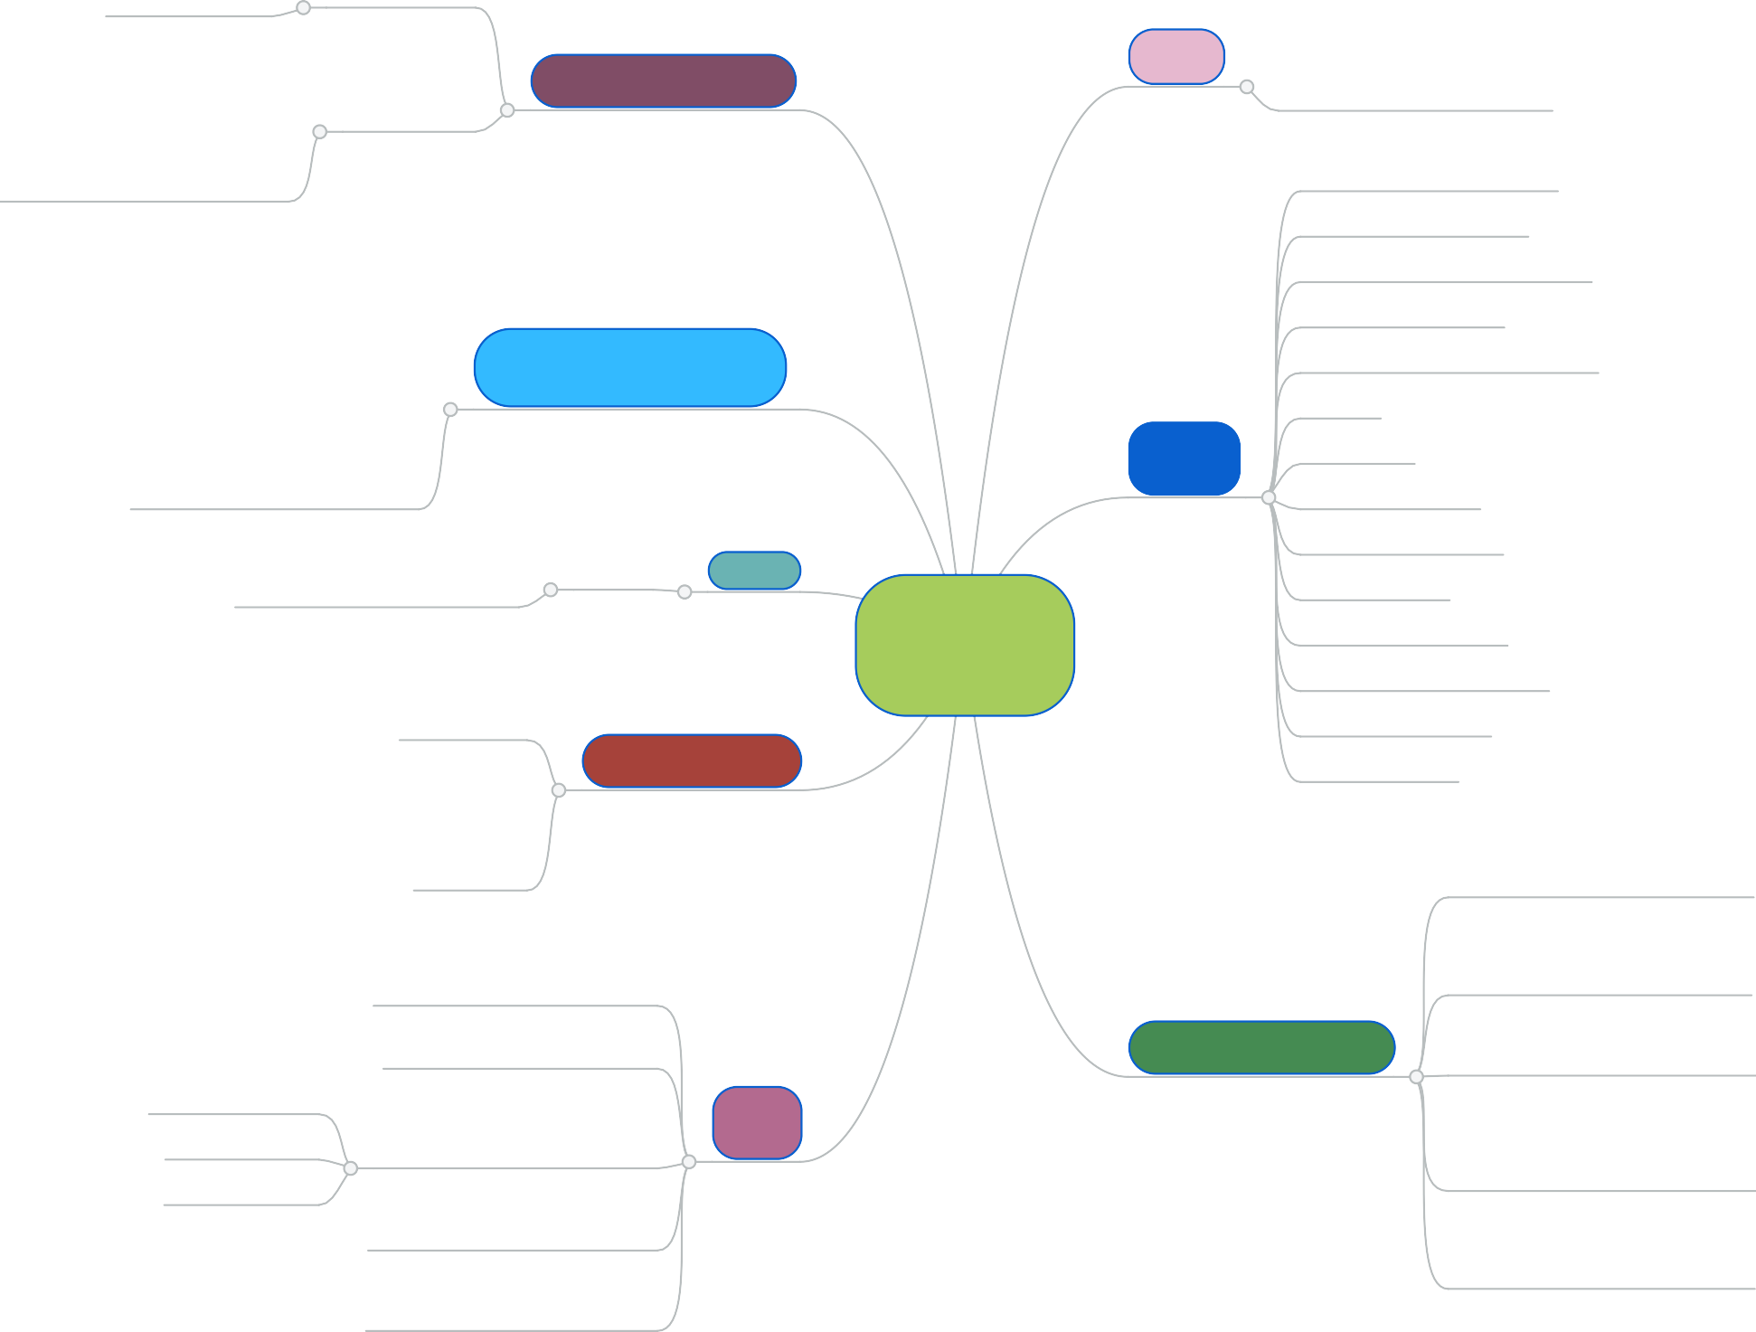
De índole mental
De tipo emocional
Bloqueos personales
Cuando el circulo en el que se desenvuelve la persona no permite la espontaneidad, ni que se expresen las ideas
Cuando existen maestros que no dan la oportunidad
Cuando existen maestros que no dan la oportunidad a los alumnos de efectuar cambios
¿Que es emprender?
Es un conjunto de características que hacen actuar a una persona de una manera determinada y le permiten mostrar ciertas competencias para visualizar, deﬁnir y alcanzar objetivos
Barreras de la creatividad
Bloqueos sociales
Compromiso total, determinación y perseverancia
Sensibilidad especial para los problemas propios y ajenos
Fluidez de pensamiento o ideas fértiles, integrarlas y aplicarlas en situaciones
Son observadoras
Ven las cosas de forma diferente que los demás
Son independientes
Están motivadas por sus talentos y valores
Capaces de visualizar al mismo tiempo muchas ideas y compararlas
Son muy sensibles
Amplio sentido de libertad
Capacidad para alcanzar metas
Orientación a las metas y oportunidades
Iniciativa y responsabilidad
Características de las personas creativas
Persistencia en la solución de problemas
Realismo
Características del emprendedor
Autoconﬁanza
Altos niveles de energía
Es un proceso mental que consiste en la capacidad de dar existencia a algo nuevo, diferente, único y original
Busca de retroalimentación
¿Que es?
Creatividad
Control interno alto
El emprendedor de exito
Toma de riesgos calculados
Científica
Genética
Psicología
Biología
Química
Baja necesidad de estatus y poder
Integridad y conﬁabilidad
Artística
Artes
Narrativa
Poesía
Teatro
Pintura
Escultura
Tipos de creatividad
Tolerancia al cambio
El emprendedor administrativo: Hace uso de la investigación y desarrollo para generar nuevas y mejores formas de hacer las cosas
1. Responder a preguntas para identiﬁcar los gustos y preferencias, se tendrá éxito si se trabaja en lo que a uno le agrada
El emprendedor oportunista: Busca constantemente las oportunidades y se mantiene alerta ante las posibilidades que le rodean
2. Identiﬁcar claramente lo que quiere hacer y las metas que quiere alcanzar
Tipos de emprendedores
El emprendedor adquisitivo: Se mantiene en una continua innovación que le permite crecer y mejorar lo que hace
Obstáculos económicos
Como emprender con éxito
El emprendedor incubador: En su afán por crecer y buscar oportunidades y por preferir la autonomía, crea unidades independientes que eventualmente se convierten en nuevos negocios
Barreras psicológicas
3. Elimine los mitos y las barreras para emprender
Obstáculos culturales
4. Desarrollar un buen plan de negocios
El emprendedor imitador: Genera sus procesos de innovación a partir de elementos básicos ya existentes, mediante la mejora de ellos
5. Se debe hacer todo lo que se requiera para realizar exitosamente la idea seleccionada

